Slide 1
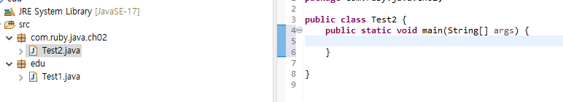
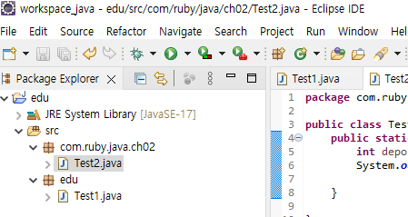
2024.02.05 Eclipse 사용
Class 입력된 이름과 파일명이 동일해야하고 첫 글자는 대문자
실행버튼

Slide 2
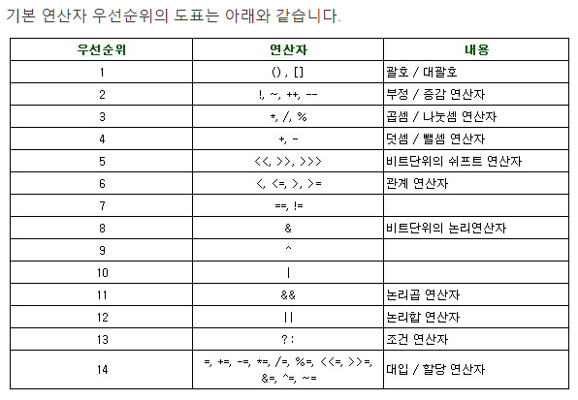
2024.02.05 Eclipse 사용
자바연산자 우선순위
https://toma0912.tistory.com/66
삼항연산자 교재 92page

Slide 3
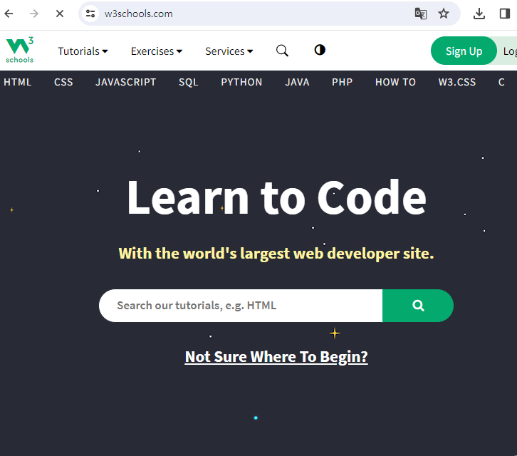
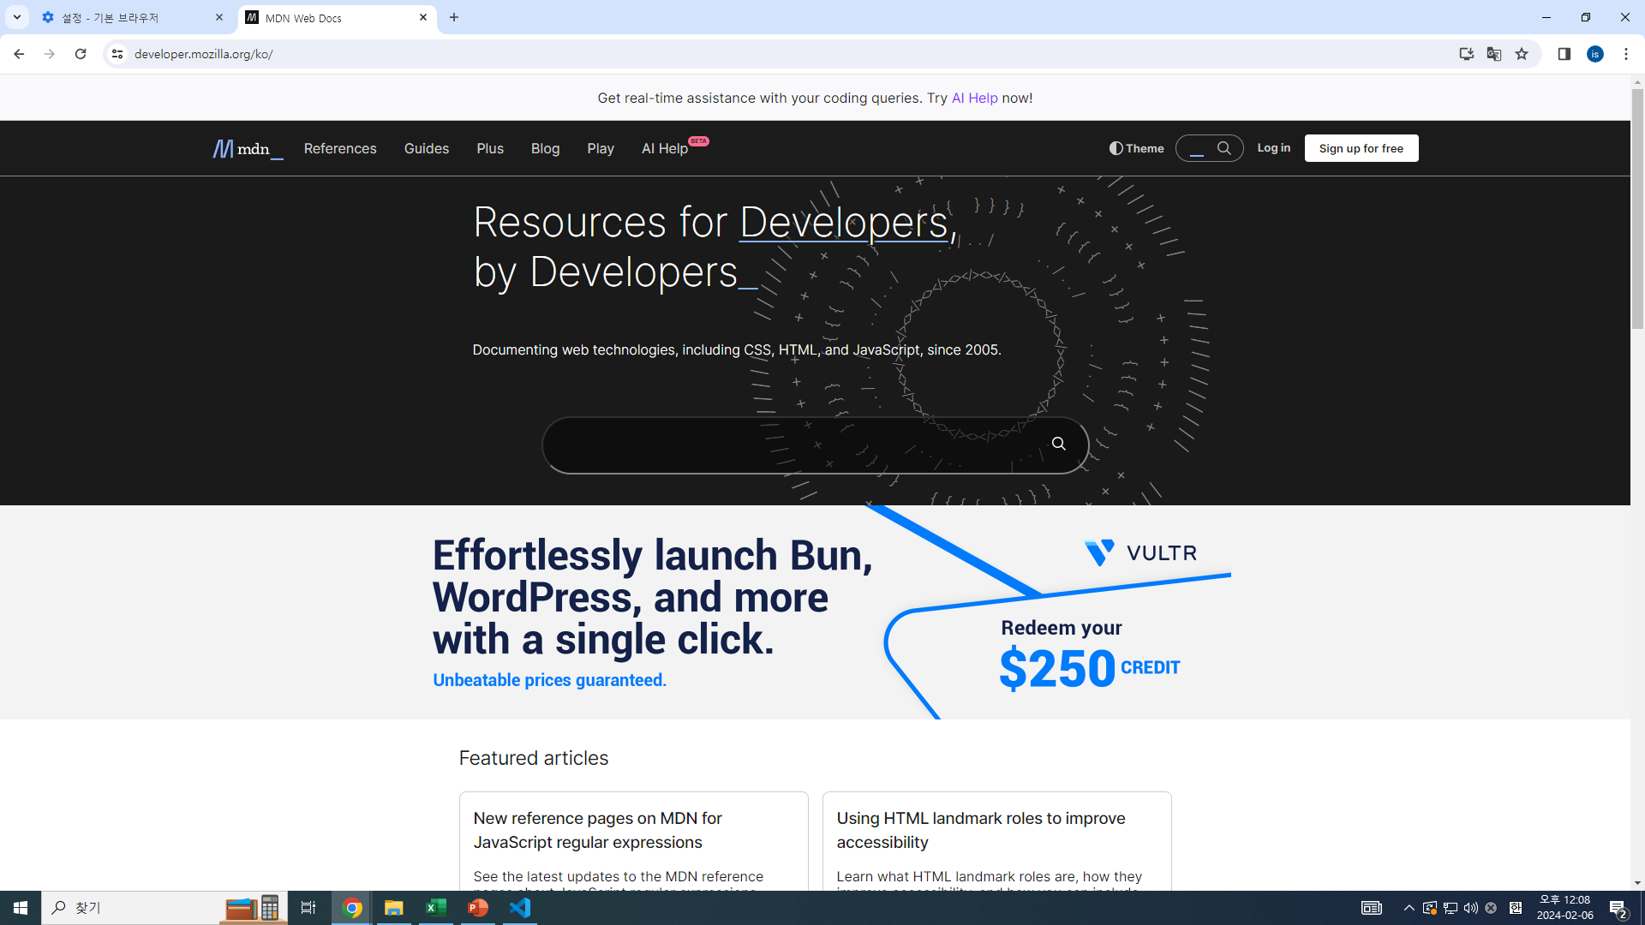
2024.02.06
Html 공부하는 사이트
https://developer.mozilla.org/ko/docs/Learn/HTML

Slide 4
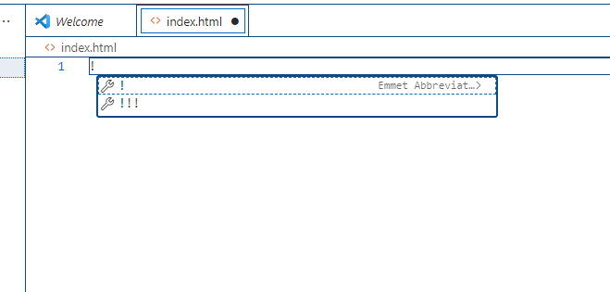
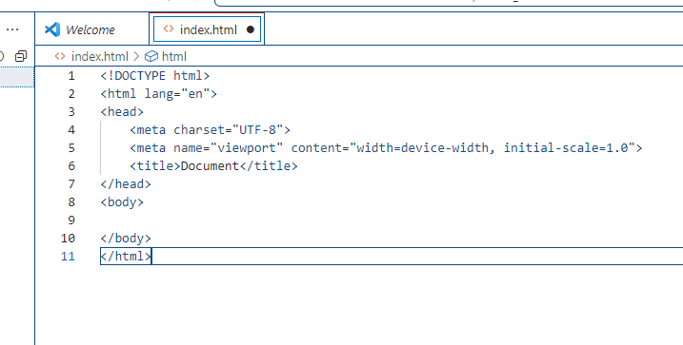
2024.02.06
! 만 입력해도 기본 작성
Ctrl+Shift+P : 다운받았던 프로그램 검색
Alt+L 이어서 O : live sever 프로그램 이용해서 창으로 띄우기 단축키

Slide 5
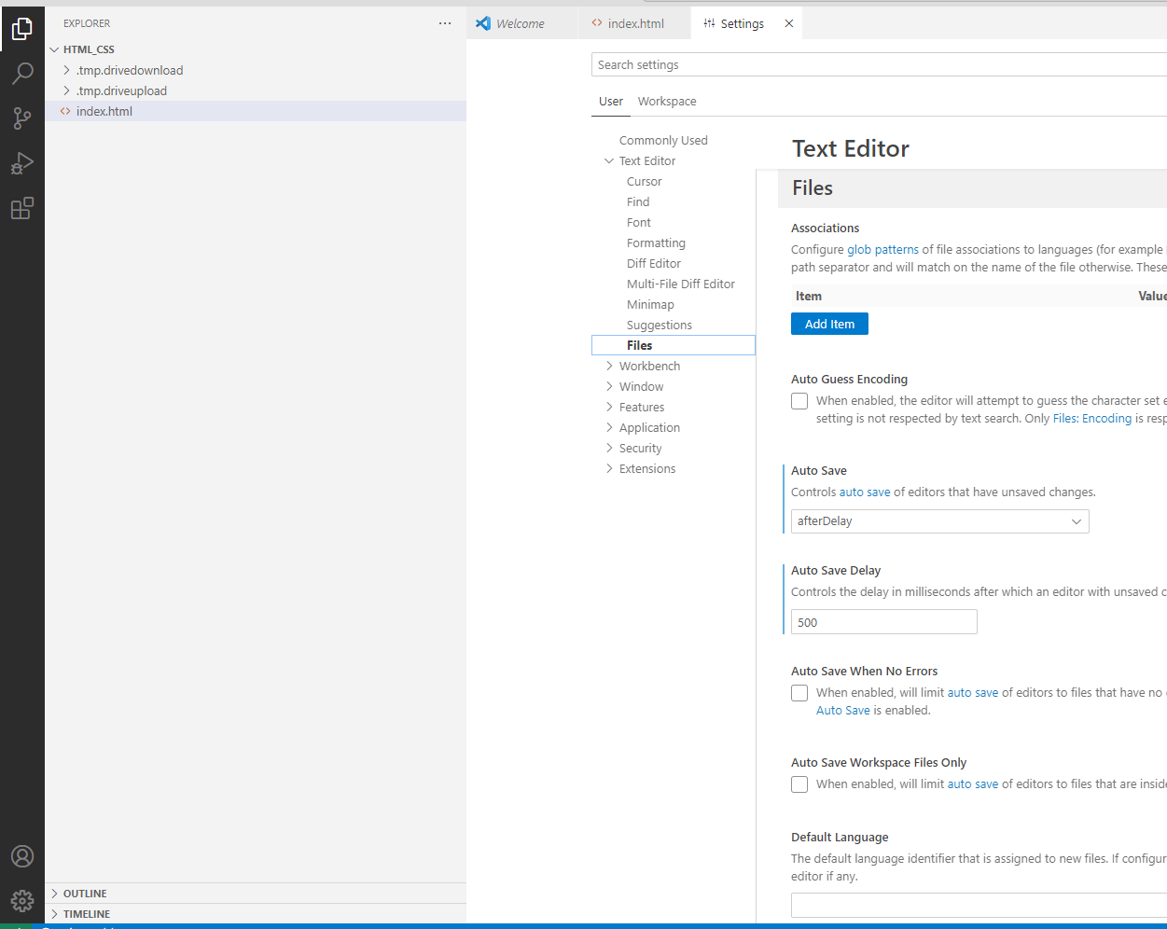
2024.02.06
코딩내용 자동저장,
윈도우 창에 실시간 적용

Slide 6
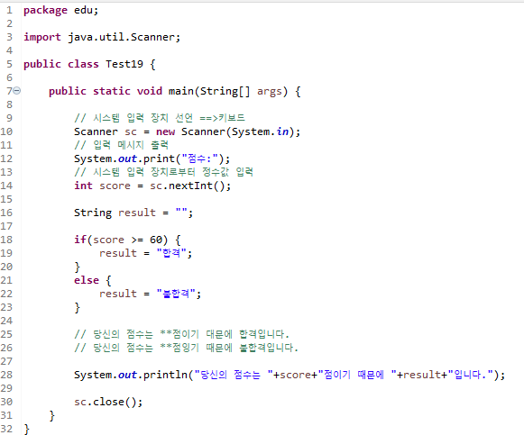
2024.02.06

Slide 7
2024.02.06
디버깅
Breakpoint

Slide 8


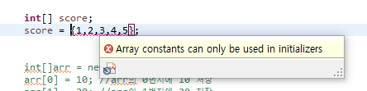
2024.02.07
배열
메모리에 int(정수)를 5개 공간에 할당(각 공간 4byte)
== array배열 1)같은 타입의 데이터
2)연속된 공간 할당
3)인덱스(할당된 공간번호는 순서대로 0~4까지 정해짐)
Arr 은 배열이름으로 참조변수, 정수가 할당된 각 공간의 주소값을 저장
Int(정수)타입의 배열을 참조변수 arr이라는 이름에 저장(=)한다. 새로운 int 타입의 배열을 5개 공간이 생기도록 만든다.
숫자 길이 확인시에는 ( ) 가 없지만 문자 길이 확인시에는 ( )가 있음

Slide 9
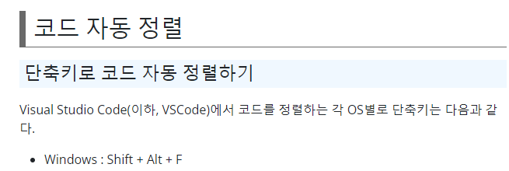
2024.02.07

Slide 10
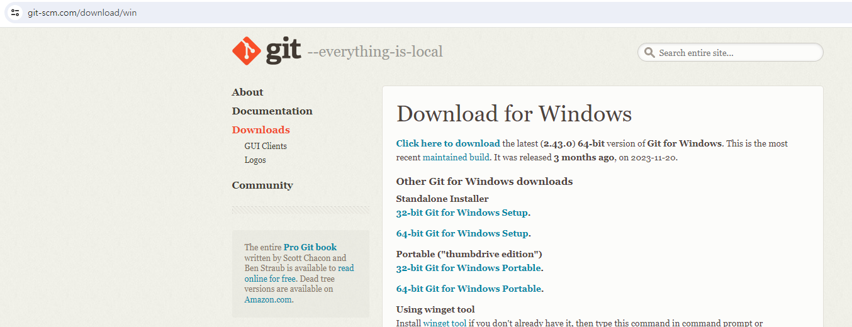
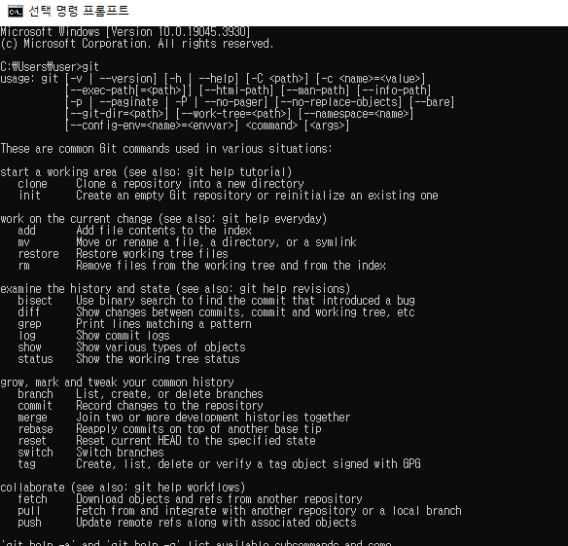
2024.02.07
구글에서 git 검색하고 설치하기, 이후 CMD 창에서 git 으로 설치완료 확인하기

Slide 11
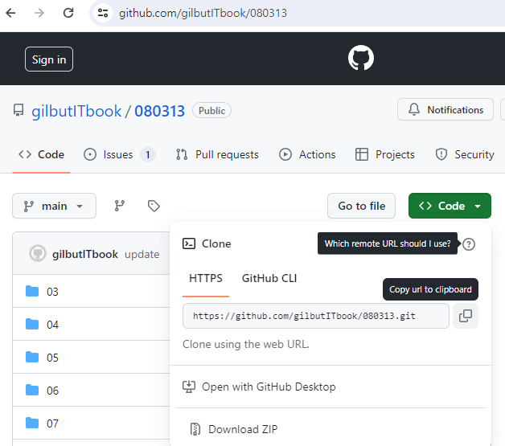
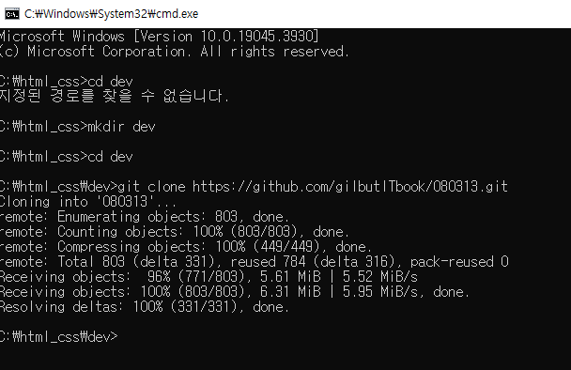
2024.02.07
복사 후 프롬프트 창에서 설치

Slide 12
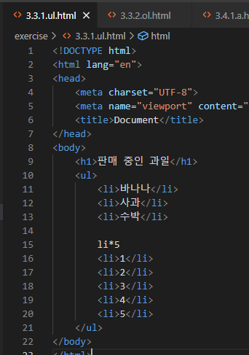
2024.02.07
Li*5 를 쓰고 리스트가 뜰때 엔터키를 누르면 li를 5개를 만들어 줌
각 li 사이에 글자를 쓰려면 탭 키로 이동할 수 있음

Slide 13

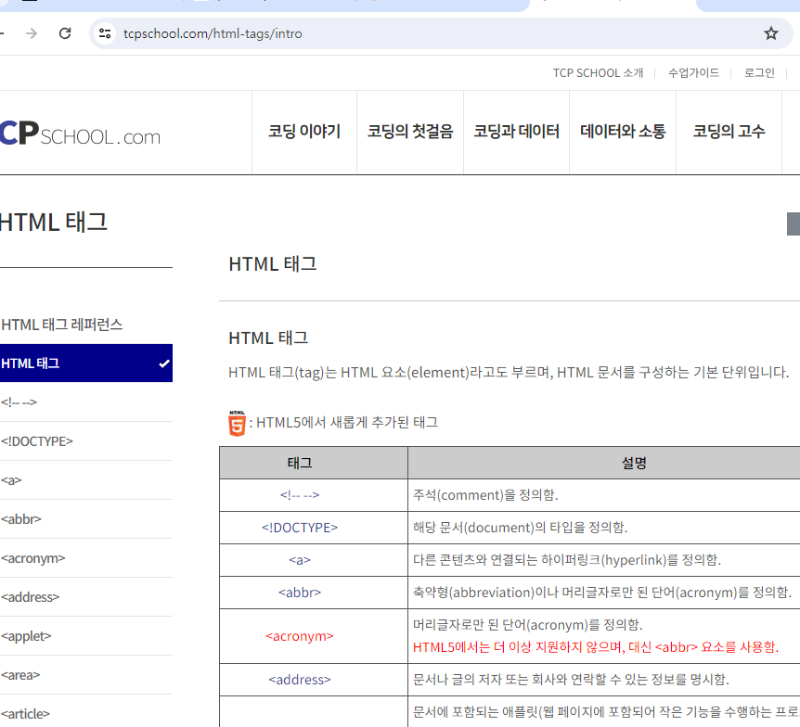
2024.02.08
주석 달기 단축키 : Ctrl + /
https://tcpschool.com/html-tags/intro
태그 설명 잘되어있는 사이트

Slide 14

2024.02.08

Slide 15

2024.02.08
클래스
Method Parameter/Argument

Slide 16
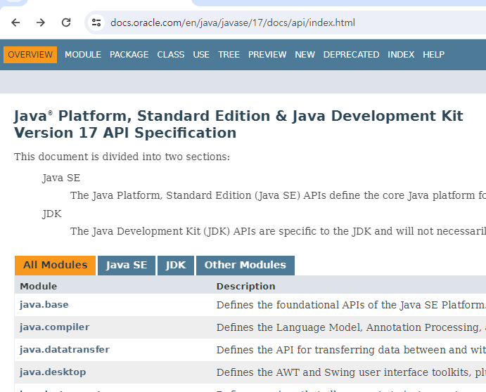
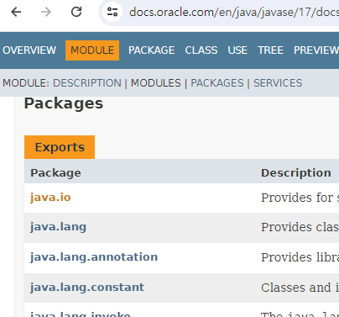
2024.02.08
https://docs.oracle.com/en/java/javase/17/docs/api/index.html
메서드 예시 찾는 곳

Slide 17
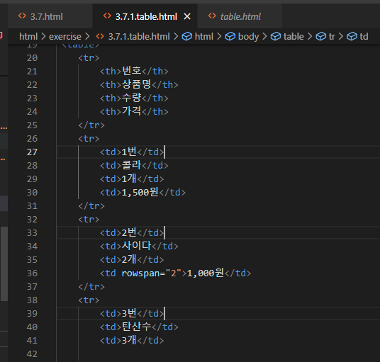
2024.02.13
클래스

Slide 18
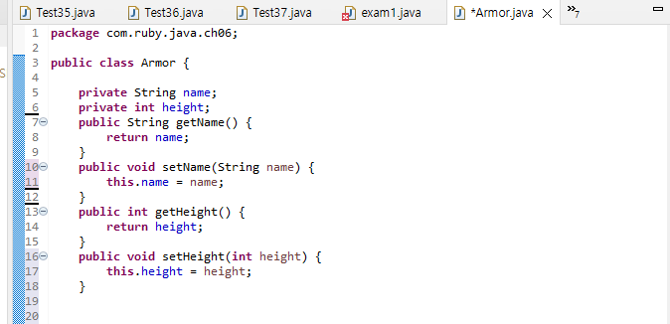
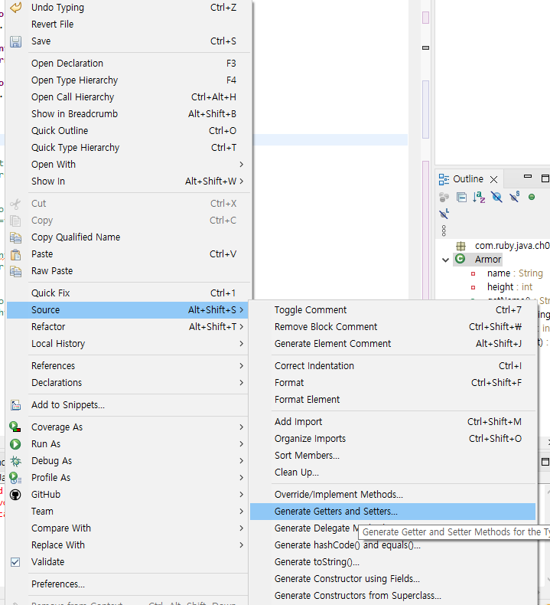
2024.02.13
클래스
Private 까지 작성한 다음 빈칸에서 우클릭
Source-generate getter and setter 선택하면
Public String getName() 이하가 자동으로 작성됨

Slide 19
2024.02.13
클래스
인스턴스 필드는 항상 새로 생성하고, 지정한 참조변수를 불러내야 사용할 수 있는데
클래스 필드는 새로 생성할 필요없이 클래스를 불러내기만 해도 사용
제한자 – 리턴타입 – 메소드명 (파라미터) ;
public – int – sum ( int a ) ;
void

Slide 20
2024.02.15
클래스
https://coolors.co/

Slide 21
2024.02.08
클래스

Slide 22
2024.02.08
클래스

Slide 23
2024.02.08
클래스

Slide 24
2024.02.08
클래스

Slide 25
2024.02.08
클래스

Slide 26
2024.02.08
클래스

